Slide 1

Aplicaciones Web para visualizacion de datos georeferenciados
https://github.com/ramirojc/SciPyLA

Slide 2

Ramiro Caro
Ingeniero Electrónico Universidad Nacional de Córdoba.
8 años de experiencia en área de adquisición y procesamiento de datos en Petróleo y Gas.
Como gerente de servicios para el área de Evaluación y Caracterización de Reservorios, comencé a utilizar herramientas de Machine Learning para optimizar la eficiencia en la utilización de los recursos.
En 2017 deje la Empresa para especializarme en Inteligencia Artificial y Ciencia de Datos, desde entonces trabajo como desarrollador independiente, en ingeniería de proyectos de automatización y optimización de procesos.

Slide 3
Desarrollo completo en Python
Versatilidad e Interactividad
Simple Deployment como WebApp
Open Source

Slide 4
Organizacion
Estructura de la aplicacion
Componentes HTML, Dash Core, Graficos
Componente Mapa: Scattermapbox
Mapa ScatterGeo y Choropleth
Carga de datos
Callbacks
Entradas y salidas simples
Entradas y salidas multiples
Layout de la aplicacion
Codificacion de variables con color y tamano
Retornar componente desde callback
Eventos generados por mapa
Deployment en Heroku

Slide 5
Estructura de aplicacion
Layout (Visual)
Componentes HTML
Componentes Core
Otros: Industrial / Bootstrap / Personalizados
Callbacks (Interacciones)
Inputs
Outputs
States

Slide 6
Graficos
dcc.Graph
Figure
dict
Data list of dicts
Layout
dict
id
x, y, type, mode, made
title, margin, etc

Slide 7
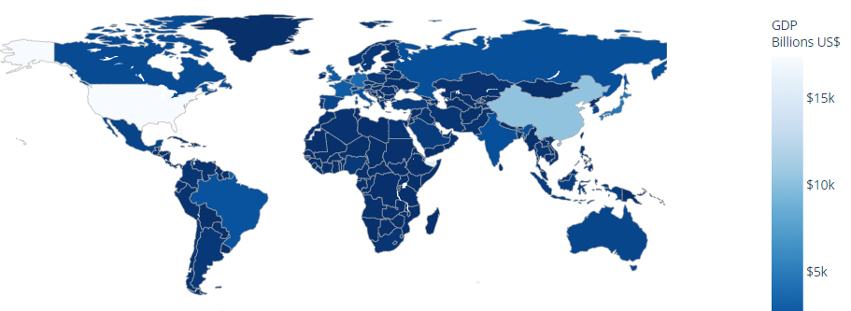
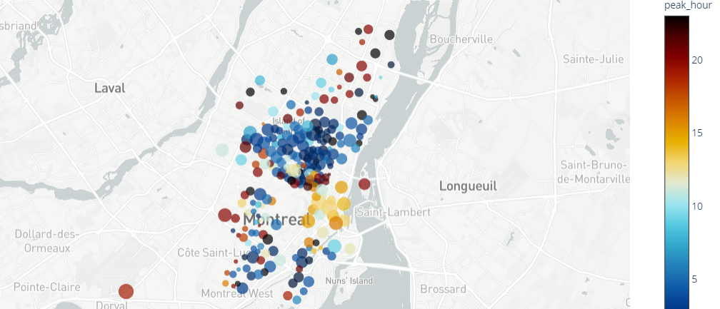
Datos Georeferenciados

Slide 8
Descripcion de datos
Puntos de distribucion, Regio Nova Friburgo, RJ, Brasil
lat , Latitud
lon , Longitud
FIC , Frecuencia Interrupcion Servicio
DIC , Duracion de las interrucpciones
CONJ , Conjunto de consumidores (Sub Estacion)
ENE_m , Consumo mensual (m = Numero de mes)
Otros: Subestacion, Perdidas, Barrio, Puntos de conexion

Slide 9
Callbacks
Output : Componente que va a ser modificado
Component_id = Id del componente a modificar
Component_property > Propiedad / Atributo que se modifica
Input : Componente que dispara la modificación
Component_id : Id del component que dispara el callback
Component_property : Propiedad que al modificarse dispara el callback
State: Informacion de estado
Se utiliza para pasar información de un componente que no se modifica, pero que cuya información se usa en el callback

Slide 10
Estilizacion
Cascading Style Sheets, CSS
Tipografia, Dimensiones, Colores, Margenes, etc
Clases
Son encapsulamientos de propiedades que se le pueden asignar como atributo a un componente HTML
En DASH Podemos asignar un CSS implicita o explicitamente.

Slide 11
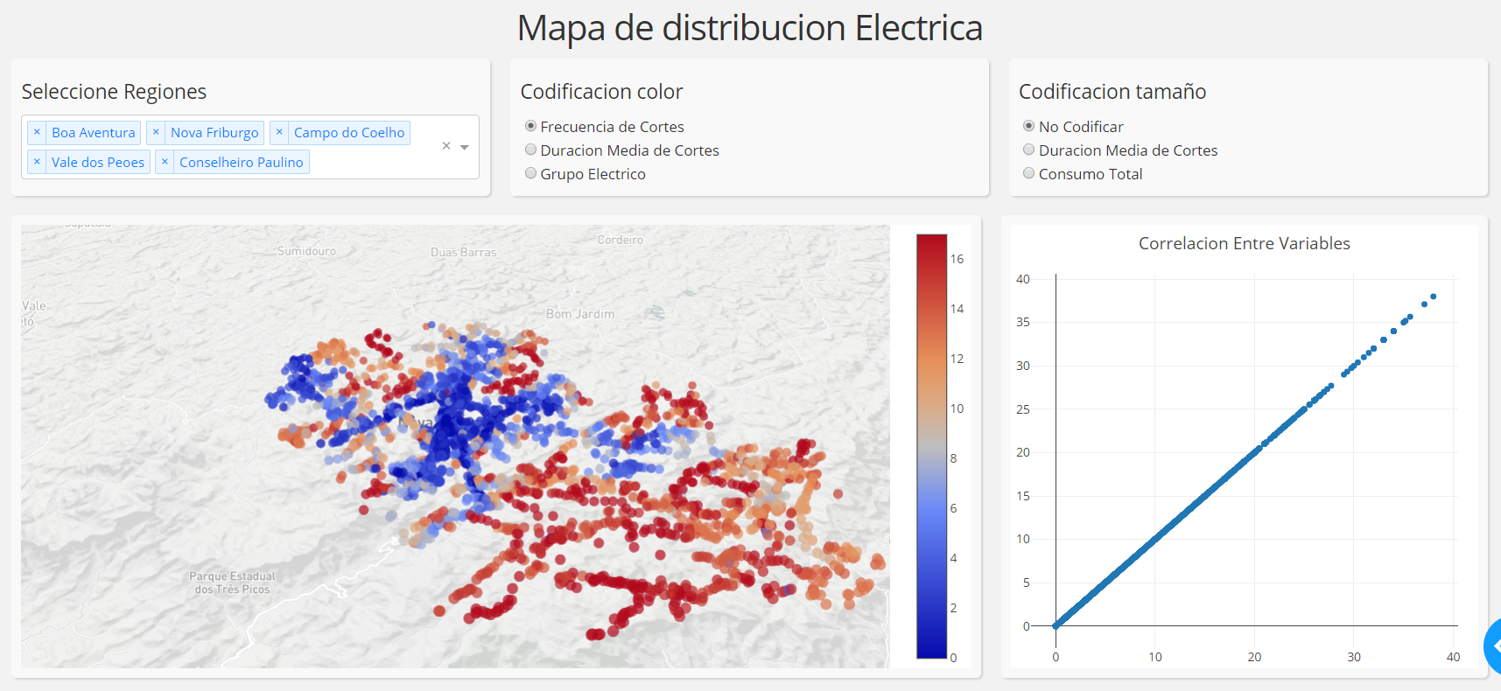

Slide 13
Propiedades de ScatterMapBox
clickData
hoverData
selectedData
relayoutData
className
config

Slide 14
Estructura selectedData
Points es una lista de diccionarios
{
'points’: [
{'curveNumber': 0,
'pointNumber': 487, 'pointIndex': 487,
'lon': -42.58565013434617, 'lat': -22.355343793381337,
'text’: ‘Hover Info’, 'marker.size': 25, 'marker.color': 17}
, (…) ],
'lassoPoints': {'mapbox’: [ … ]}
}
Cada diccionario es un punto

Slide 15
Estructura Map Layout
{'mapbox.center’: {'lon': -42.31672003043832,
'lat': -22.404623237098193},
'mapbox.zoom': 10,
'mapbox.bearing': 0,
'mapbox.pitch': 45}

Slide 16
Deployment en Heroku
Instalar gunicorn
Crear requirements.txt y Procfile (web: gunicorn app:server)
Navegar hasta la carpeta de Proyecto
Git init
Heroku create my-dash-app
Git add
Git commit –m “Commit Inicial”
Git push heroku master

